Slide 1
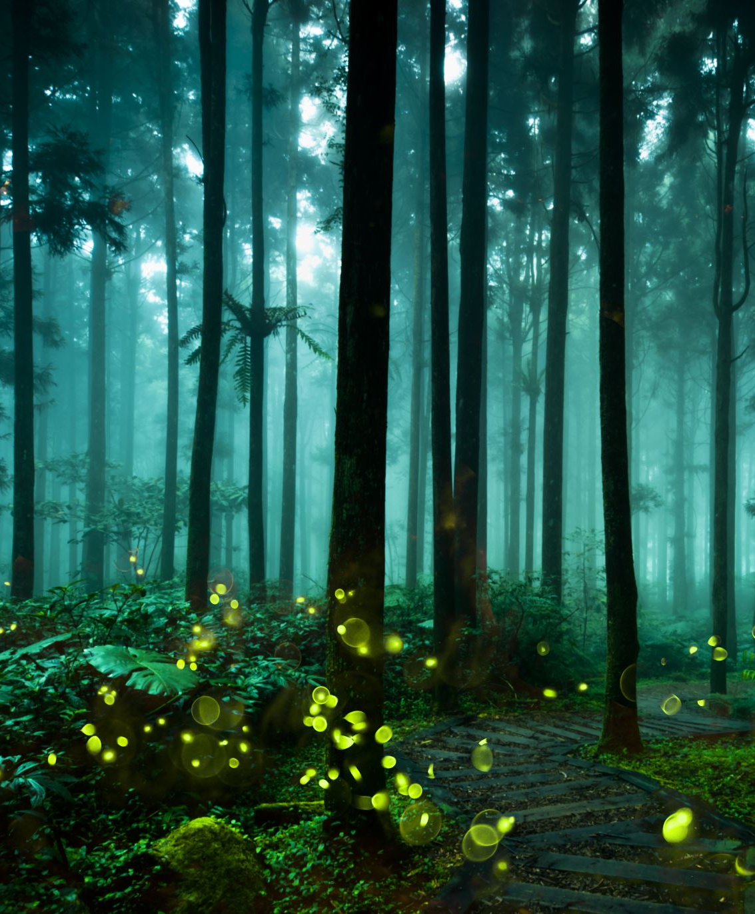
Derin Öğrenme ile Görüntü İşleme
Dr. Öğr. Üyesi Hüseyin GÜNEŞ

Slide 2

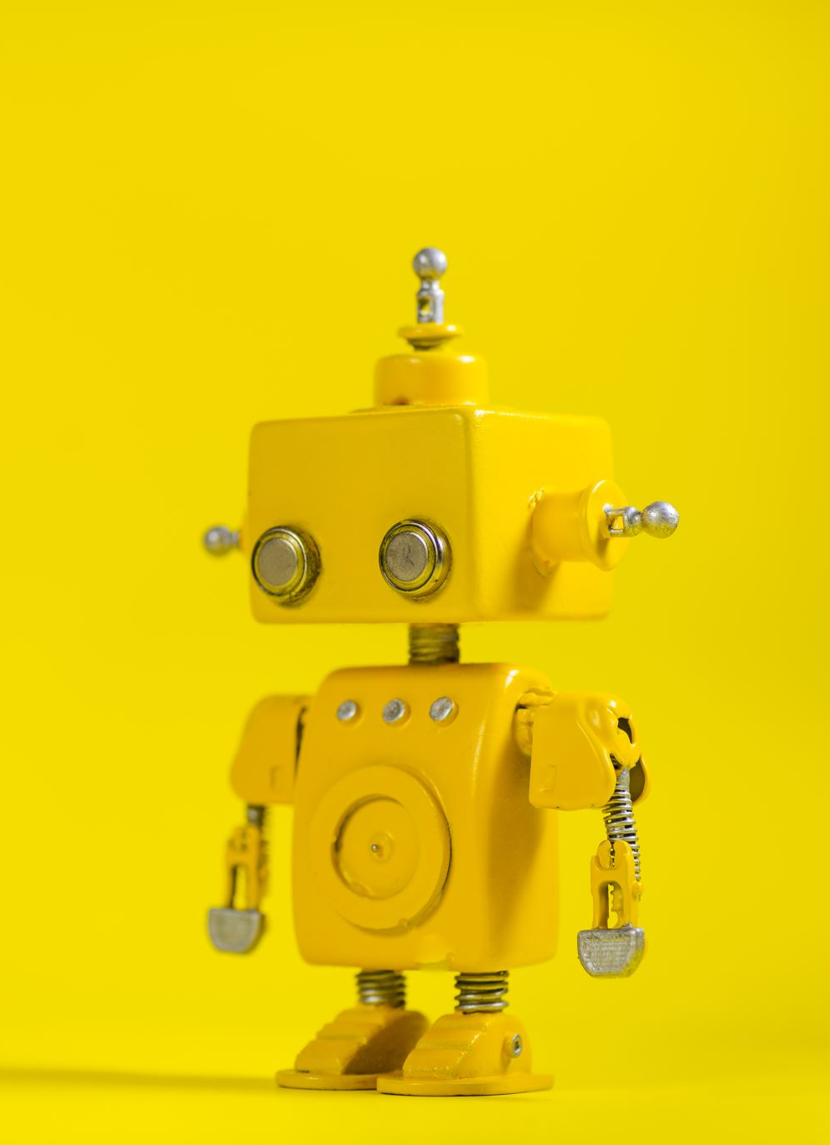
Kavramlar
Zeka
Yapay Zeka
Makine Öğrenmesi
Derin Öğrenme
Görüntü İşleme

Slide 3
Zekâ
Zekâ: İnsanın düşünme, akıl yürütme, nesnel gerçekleri algılama, kavrama, yargılama ve sonuç çıkarma yeteneklerinin tümü.
Zekâ: Zihnin öğrenme, öğrenilenden yararlanabilme, yeni durumlara uyabilme ve yeni çözüm yolları bulabilme yeteneği.
Zekâ: Yeni durumlara uyum sağlayabilme yeteneği.

Slide 4
Yapay Zekâ
Yapay zekâ, bir bilgisayarın veya bilgisayar kontrolündeki bir robotun çeşitli faaliyetleri zeki canlılara benzer şekilde yerine getirme kabiliyeti.

Slide 5
Makine Öğrenmesi
Makine öğrenmesi esas olarak 1959 yılında bilgisayar biliminin yapay zekada sayısal öğrenme ve model tanıma çalışmalarından geliştirilmiş bir alt dalıdır. Makine öğrenmesi yapısal işlev olarak öğrenebilen ve veriler üzerinden tahmin yapabilen algoritmaların çalışma ve inşalarını araştıran bir sistemdir. Bu tür algoritmalar statik program talimatlarını harfiyen takip etmek yerine örnek girişlerden veri tabanlı tahminleri ve kararları gerçekleştirebilmek amacıyla bir model inşa ederek çalışırlar.

Slide 6

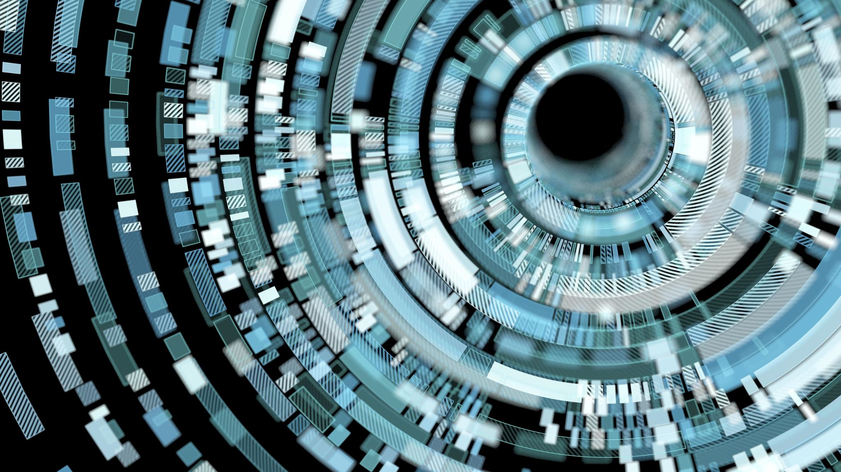



Derin Öğrenme

Slide 7
Derin Öğrenme
Derin öğrenme, verilen bir veri seti ile sonuçları tahmin eden birden fazla katmandan oluşan bir makine öğrenme yöntemidir.

Slide 8
Derin Öğrenmenin Farkı
Klasik yöntemde örneğin bir muz resmi ile portakal resmini ayırmamız gerekiyor.
Normal öğrenmede, insanoğlunun bugüne kadar edinmiş olduğu tecrübeleri, parametreler vasıtasıyla makineye tanıtırız. Örneğin turuncu ise muhtemelen portakaldır, sarı ise muzdur vb. Yuvarlak ise muhtemelen portakaldır, yay şeklindeyse muhtemelen muzdur gibi birçok parametreyi bizim tanımlamamız gerekir.
Derin öğrenmede ise sadece portakal ve muz resimlerini bu muz bu portakal diye sisteme bildiririz. Onun ayırt edici özelliklerini derin öğrenme modeli kendisi fark eder.

Slide 9
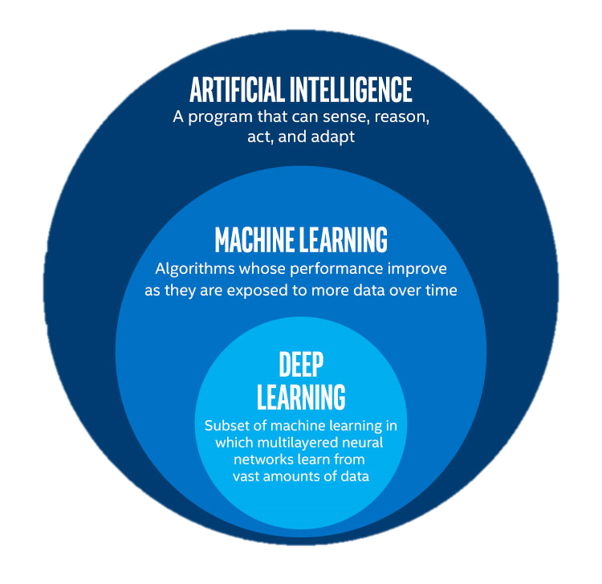
Derin Öğrenme

Slide 10
Derin Öğrenme
Derin öğrenme (aynı zamanda derin yapılandırılmış öğrenme, hiyerarşik öğrenme ya da derin makine öğrenmesi) bir veya daha fazla gizli katman içeren yapay sinir ağları ve benzeri makine öğrenme algoritmalarını kapsayan çalışma alanıdır.
Yani en az bir adet yapay sinir ağının (YSA) kullanıldığı ve birçok algoritma ile, bilgisayarın eldeki verilerden yeni veriler elde etmesidir.
Gri Tonlama
Eşikleme -> Siyah Beyaz
1024*768
Selective Search
CNN
Derin öğrenme gözetimli, yarı gözetimli veya gözetimsiz olarak gerçekleştirilebilir. Derin yapay sinir ağları pekiştirmeli öğrenme yaklaşımıyla da başarılı sonuçlar vermiştir.

Slide 11
Derin Öğrenme
Derin öğrenme, nesne tanıma, konuşma tanıma, doğal dil işleme gibi alanlarda çok katmanlı yapay sinir ağlarını kullanan bir yapay zekâ yöntemi olup makine öğrenmesinin çeşitlerinden biridir.
Derin öğrenme, geleneksel makine öğrenmesi yöntemlerinden farklı olarak kodlanmış kurallar ile öğrenmek yerine; resim, video, ses ve metinlere ait verilerin simgelerinden otomatik olarak öğrenebilmektedir.
Esnek yapıları sayesinde ham resim ya da metin verisinden de öğrenebilmektedir.
Eldeki verinin büyüklüğüne göre tahmin doğruluğu artabilmektedir.

Slide 12
Derin Öğrenme
Derin öğrenme örnekler üzerinden öğrenme gerçekleştirmektedir.
Derin öğrenme kavramı ilk kez 2006 yılında Hinton tarafından çok katmanlı yapay sinir ağlarının daha verimli eğitilebileceğinin öne sürülmesiyle ortaya çıkmıştır.

Slide 13
Görüntü İşleme
Görüntü işleme, elimizde bulunan görüntüden anlamlı ifadeler çıkarmamıza yarayan işlemler bütünüdür. Bu işlemler, görüntüyü oluşturan pikseller üzerinde gerçekleştirilecek matematiksel işlemler sayesinde gerçekleştirilir. Görüntü elde edildikten sonra, yapılması istenen göreve göre bir algoritma tasarlanır ve görüntü bu aşamalardan geçerek istenen görevi yerine getirir.

Slide 14
İnsanın Görüntü İşlemesi
Bebeklik anılarımızı neden hatırlamıyoruz?
Bir elmanın elma olduğunu nasıl öğreniyoruz?
Karşımızda duran daldaki bir elmayı nasıl tanımlıyoruz?
Bilgisayar tüm bunları nasıl yapabilir?

Slide 15
Program
Temel Python
Numpy
OpenCV
Derin Öğrenme Temel Kavramları
Evrişimsel Yapay Sinir Ağları
Derin Öğrenme Kütüphaneleri
Yolo, Faster R-CNN, SSD, Mask R-CNN, SqueezeDet ve Hafif Sürümleri
Tensorflow, Caffe, Keras, Detectron, PyTorch
Nesne Tanıma Uygulaması
İstenilen Bir Nesne İçin Ağın Eğitilmesi ve Nesne Tanıma
Metin Tanıma
Google Colab
Kaggle
Projeler

Slide 16
Görüntü İşleme
Görüntü İşleme dersinin ilk haftaki sunumu ile devam edilir…

Slide 17
İncelenmesi Gereken Kaynaklar
https://paperswithcode.com/task/object-detection/latest
https://www.kaggle.com/

Slide 18
Kaynaklar
http://introtodeeplearning.com/
https://www.deeplearningbook.org/
https://github.com/ayyucekizrak/Kapsamli_Derin_Ogrenme_Rehberi
https://www.kaggle.com/
https://www.yapayzekatr.com/

Slide 19
Dönem Sonu Çıktı
https://www.kaggle.com/datasets?tags=13207-Computer+Vision
Hazır bir model ile bir ürün ortaya koyma (Ara Sınav)
Buradan alınacak bir veri seti ile bir proje üretilmeli ve bir bildiri hazırlanmalı (Final).

